Slide 1
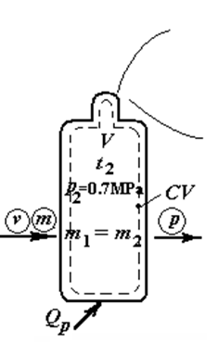
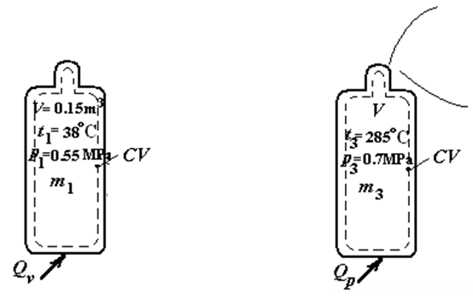
A410266
容积0.15 m³的储气罐内有氧气，初态t₁ = 38 ℃，p₁= 0.55 MPa，罐上装有压力控制阀，压力超过0.7 MPa时阀门打开，维持罐内压力为0.7 MPa，对罐内氧气加热，求：当罐中氧气温度285 ℃时，对罐内加入的热量。已知：氧气气体常数R_{g}=260 J /(kg·K)，比热容c_{V} = 657 J/(kg·K)；c_{p}= 917 J/(kg·K)。

Slide 2
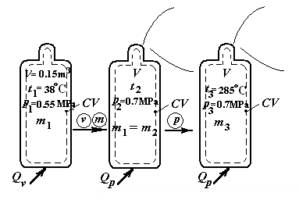
解
氧气

Slide 3
Q_{V}：因1到2为定比体积过程，过程中m不变
？
×
Q_{p}：2到3过程中气体压力不变，
质量改变

Slide 4
注意：
本题也可以从基本能量方程着手，对2到3过程
流入- 流出 = 内部储能增量
据质量守恒
且 h_{e} = h，则

Slide 5
返回

